Slide 1


PREDIÇÃO DE REVIEWS DE PEDIDOS DE E-COMMERCE NO BRASIL
PÓS GRADUAÇÃO LATU SENSU EM CIÊNCIA DE DADOS E BIGDATA
Paulo Luan Pinheiro de Macedo

Slide 2

Tópicos abordados
Contextualização
Análise Exploratória de Dados
Coleta de Dados
Construção e Avaliação dos Modelos
Objetivos
ETL dos Dados

Slide 3

Contextualização
Comercio online tem recorde de faturamento em 2021. São R$ 161 bilhões, uma alta de 27% em relação a 2020 (Fonte: Neotrust);
Crescimento de 17% no número de pedidos em 2021 (Fonte: Neotrust);
Mais de 40% dos clientes desistiram de compras online por conta da nota do vendedor (Fontes: Lett E-commerce e a Opinion Box).

Slide 4

Objetivos
Predizer a chance de um cliente dar uma má avaliação por meio de algoritmos de Machine Learning;
Apresentar o ciclo de desenvolvimento de uma solução de Ciência de Dados.

Slide 5

Coleta de dados
Dados de e-commerce da empresa Olist (Janeiro de 2017 a Julho de 2018);
Dados de Índice de Desenvolvimento Humano (Censo de 2010).

Slide 6
ETL dos dados
Extract
Transform
Load
Leitura dos datasets.
Limpeza de variáveis;
Junção dos datasets;
Análise de dados faltantes.
Dataset pronto para a análise exploratória.

Slide 7
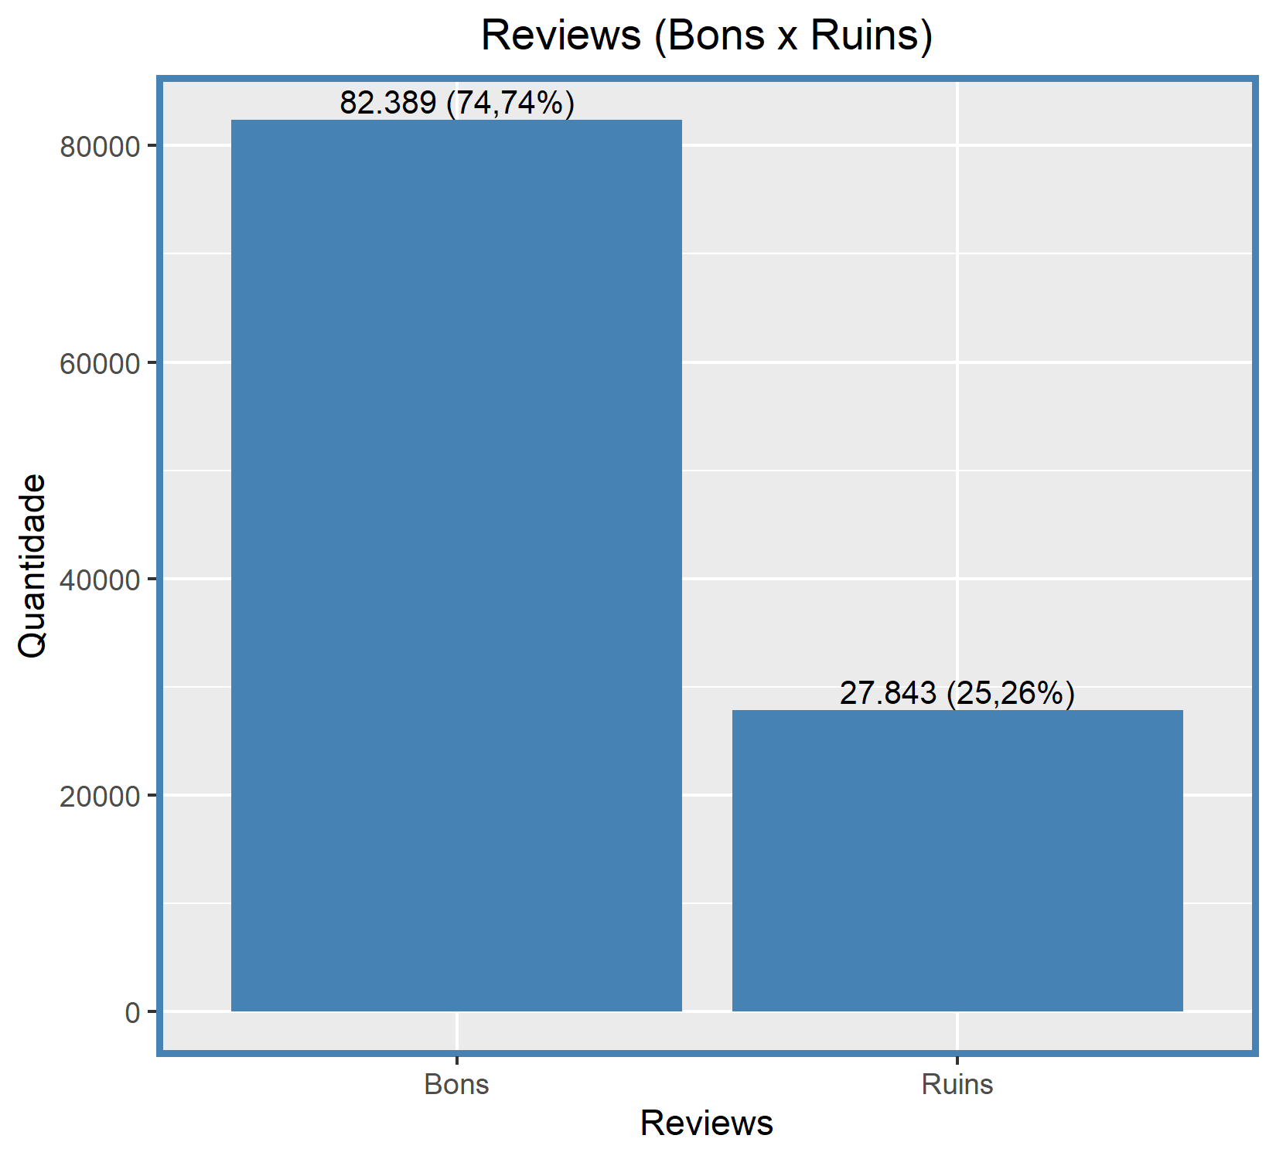
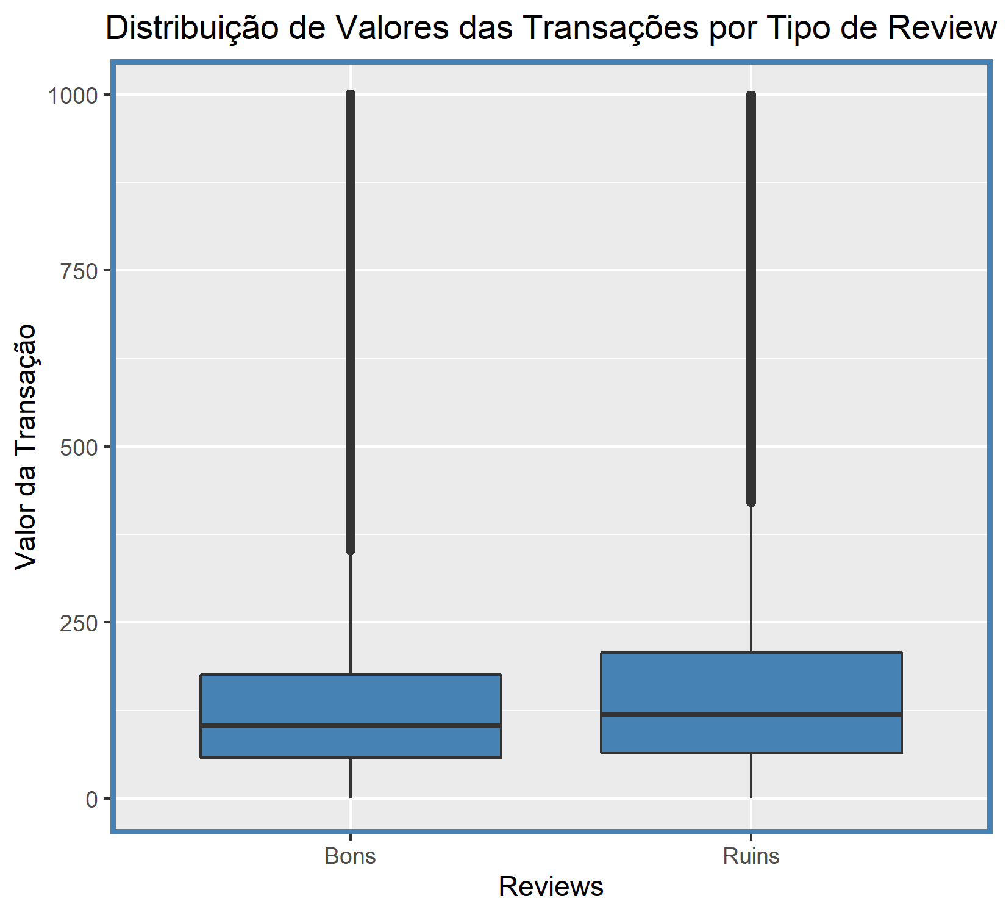
Análise exploratória de dados

Slide 8
Construção dos Modelos
Data Split
Balanceamento Base de Treino
Substituição de Nulos
Transformação
Ajuste
Avaliação

Slide 9
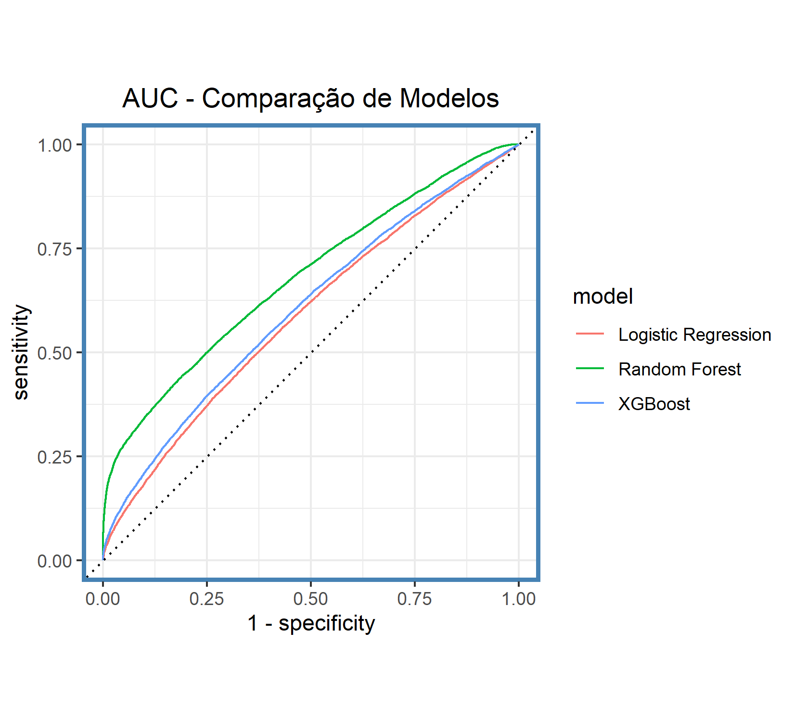
Avaliação dos modelos
Modelo | Sensibilidade (%)
Random Forest | 73,8%
Regressão Logística | 60,9%
Xgboost | 64,6%

Slide 10

Obrigado

